Slide 1

CYBER DEFENSE
APRESENTAÇÃO – BANCA FINAL

Slide 2

DEEP SECURITY TEAM
Serviços prestados para empresa:
MEMBROS:
IGOR HONORIO
LEONARDO RODRIGUES​
TIAGO BERWANGER
FRANCISCO JUCINERY ALVES VIEIRA​
SERGIO BERNARDO​
Banca final - KPMG + Gama Academy
08/09/2021

Slide 3
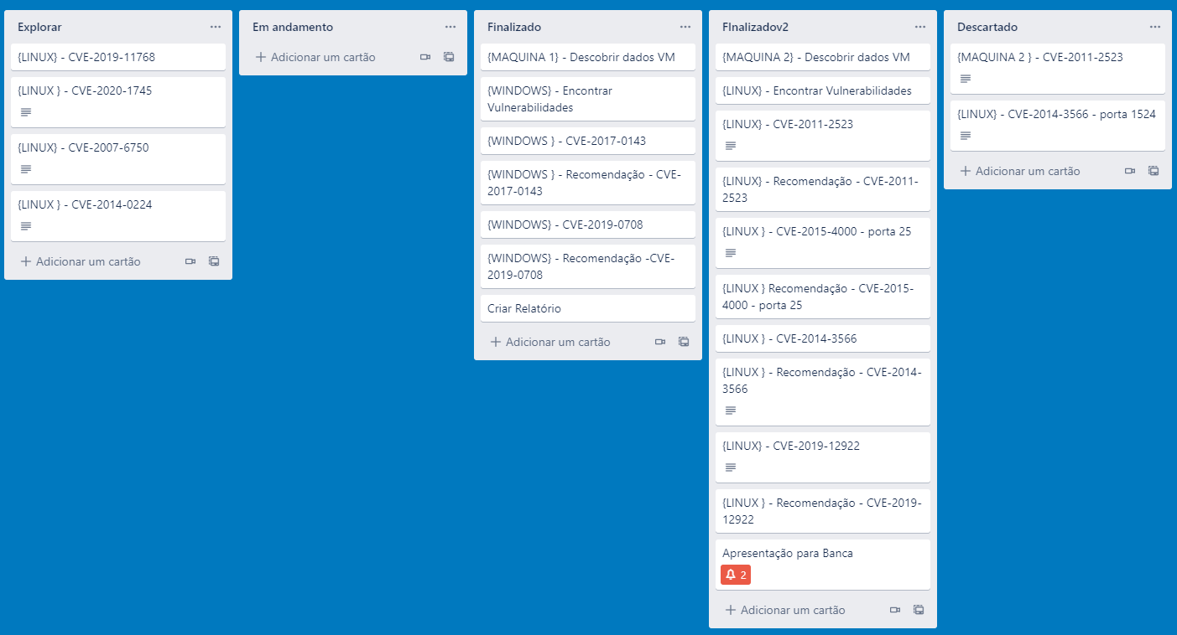
METODOLOGIA ÁGIL - KANBAN
Deep Security Team

Slide 4






FERRAMENTAS E FRAMEWORKS
Deep Security Team

Slide 5
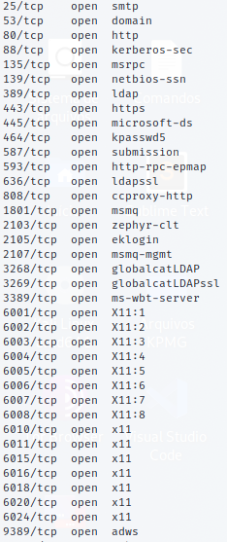
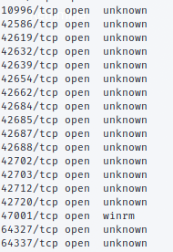

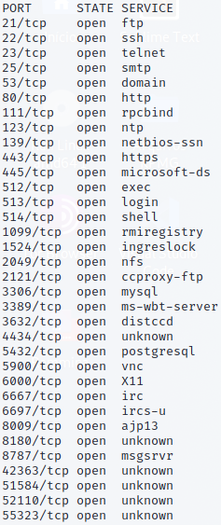

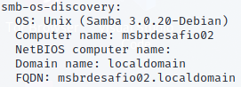
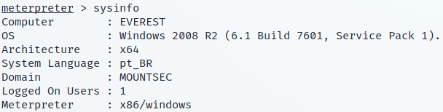
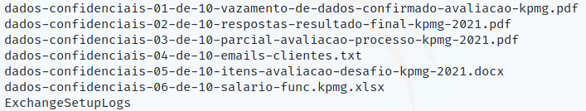
APLICAÇÕES PUBLICADAS
34 portas
55 portas
Deep Security Team

Slide 6
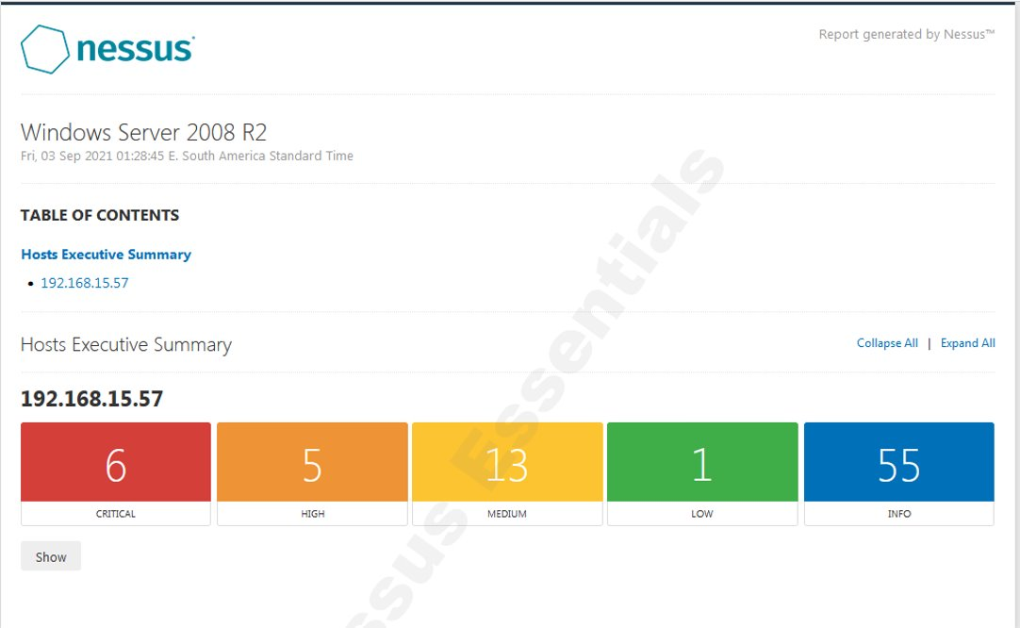
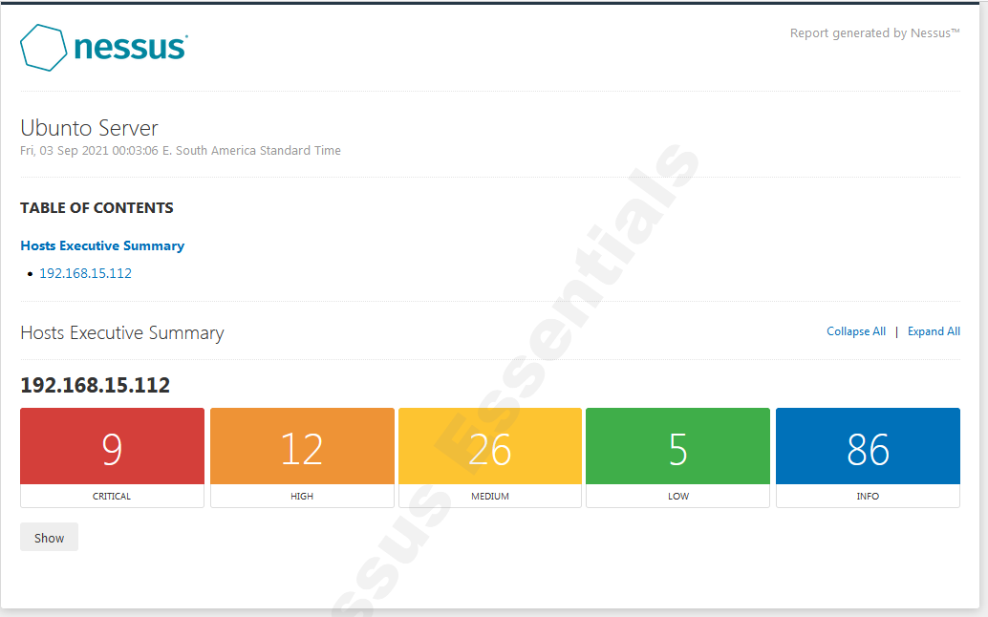
RISCOS DE EXPLORAÇÕES E VULNERABILIDADES
Vulnerabilidades encontradas 25
Vulnerabilidades encontradas 52
Ingresslock - CVE-2014-3566 - porta 1524
SMTP - CVE-2015-4000 – porta 25
Apache - CVE-2019-12922 – porta 443
FTP - CVE-2011-2523 – porta 21
SMB - CVE-2017-0143 – porta 445(Eternalblue)
RDP - CVE-2019-0708 – porta 3389 (BlueKeep)
Deep Security Team

Slide 7
RECOMENDAÇÕES E PRÁTICAS DE MITIGAÇÕES
Contate o fornecedor do servidor DNS para obter um patch.
Atualize para o phpMyAdmin versão 4.8.6 ou posterior.
Como alternativa, aplique os patches mencionados nos avisos do fornecedor.
Todo o material de chave SSH, SSL e OpenVPN deve ser gerado novamente.
Configure o NFS no host remoto para que apenas hosts autorizados possam montar seus compartilhamentos remotos.
Comente a linha 'exec' em /etc/inetd.conf e reinicie o processo inetd.
Atualize para uma versão do sistema operacional Unix compatível atualmente.
Baixe o software UnrealIRCd novamente, verifique-o usando as somas de verificação MD5 / SHA1 publicadas e reinstale-o.
Proteja o serviço VNC com uma senha forte.
Atualização do Service Pack ou sistema operacional compatível.
Atualizações de seguranças do Windows.
Aplicações dos patchs para correção das falhas
Deep Security Team

Slide 8
RECOMENDAÇÕES E PRÁTICAS DE MITIGAÇÕES
Classificação | Plugin | Vulnerabilidade | Mitigação / Solução
CRÍTICO | 72836 | MS11-058: Vulnerabilidades no servidor DNS podem permitir a execução remota de código (2562485) (verificação não codificada) | A Microsoft lançou um conjunto de patches para Windows 2003, 2008 e R2 2008.
CRÍTICO | 138554 | Execução remota de código do servidor Microsoft DNS (SIGRed) | A Microsoft lançou um conjunto de patches para Windows Server 2008, 2008 R2, 2012, 2012 R2, 2016, 2019, versão 1903, 1909 e 2004.
CRÍTICO | 108802 | Detecção de versão sem suporte do Microsoft Exchange Server (sem ajuste) | Atualize para uma versão do Microsoft Exchange Server atual com suporte.
CRÍTICO | 125313 | Microsoft RDP RCE (CVE-2019-0708) (BlueKeep) (verificação não credenciada) | A Microsoft lançou um conjunto de patches para Windows XP, 2003, 2008, 7 e 2008 R2.
CRÍTICO | 108797 | Sistema operacional Windows não suportado (remoto) | Atualizar serviços ou sistema operacional suportado
ALTA | 97833 | MS17-010: Atualização de segurança para Microsoft Windows SMB Server (4013389) (ETERNALBLUE) (ETERNALROMANCE) (ETERNALSYNERGY) (WannaCry) (EternalRocks) (Petya) (verificação não credenciada) | A Microsoft lançou um conjunto de patches para Windows Vista, 2008, 7, 2008 R2, 2012, 8.1, RT 8.1, 2012 R2, 10 e 2016. A Microsoft também lançou patches de emergência para sistemas operacionais Windows que não são mais suportados, incluindo Windows XP, 2003 e 8. Para sistemas operacionais Windows sem suporte, por exemplo, Windows XP, a Microsoft recomenda que os usuários descontinuem o uso do SMBv1. SMBv1 carece de recursos de segurança que foram incluídos nas versões SMB posteriores. O SMBv1 pode ser desativado seguindo as instruções do fornecedor fornecidas no Microsoft KB2696547. Além disso, o US-CERT recomenda que os usuários bloqueiem o SMB diretamente bloqueando a porta TCP 445 em todos os dispositivos de limite de rede. Para SMB sobre a API NetBIOS, bloqueie as portas TCP 137 / 139 e as portas UDP 137 / 138 em todos os dispositivos de limite de rede.
ALTA | 100464 | Microsoft Windows SMBv1 Múltiplas vulnerabilidades | Aplique a atualização de segurança aplicável para sua versão do Windows: - Windows Server 2008 R2: KB4019264
Classificação | Plugin | Nome | Solução
CRÍTICO | 32314 | Debian Opens SH/OpenSSL Pacote de número aleatório gerador de número fraco | Considere que todo o material criptográfico gerado no host remoto pode ser adivinhado. Em particular, todo o material-chave SSH, SSL e OpenVPN deve ser regerado.
CRÍTICO | 32321 | Debian Opens SH/OpenSSL Pacote Random Number Generator Weakness (verificação SSL)
CRÍTICO | 11356 | Divulgação de informações de compartilhamento exportadas pela NFS | Configure NFS no host remoto para que apenas hosts autorizados possam montar suas ações remotas.
CRÍTICO | 33850 | Detecção de versão sem suporte do sistema operacional Unix | Atualize para uma versão do sistema operacional Unix que atualmente é suportada.
CRÍTICO | 46882 | Detecção UnrealIRCd Backdoor | Baixe o software, verifique-o usando os checksums MD5 / SHA1 publicados e reinstale-o.
CRÍTICO | 61708 | Senha do servidor VNC | Proteja o serviço VNC com uma senha forte.
CRÍTICO | 10203 | detecção de serviços rexecd | Comente a linha 'exec' em /etc/inetd.conf e reinicie o processo inetd.
CRÍTICO | 125855 | phpMyAdmin antes de 4.8.6 SQLi vulnerablity (PMASA-2019-3) | Atualize para phpMyAdmin versão 4.8.6 ou posterior. Alternativamente, aplique os patches referenciados nos avisos do fornecedor.
CRÍTICO | 33447 | Envenenamento por cache de previsão de campo de consulta dns de vários fornecedores | Entre em contato com o fornecedor do servidor DNS para obter um patch.
Deep Security Team

Slide 9
REFERÊNCIAS
https://cve.mitre.org/cgi-bin/cvename.cgi?name=CVE-2019-0708
https://cve.mitre.org/cgi-bin/cvename.cgi?name=CVE-2017-0143
https://cve.mitre.org/cgi-bin/cvename.cgi?name=CVE-2014-3566
https://cve.mitre.org/cgi-bin/cvename.cgi?name=CVE-2015-4000
https://cve.mitre.org/cgi-bin/cvename.cgi?name=CVE-2019-12922
https://cve.mitre.org/cgi-bin/cvename.cgi?name=CVE-2011-1966
https://www.tenable.com/plugins/nessus/72836
https://www.tenable.com/plugins/nessus/97833
https://www.rapid7.com/db/modules/exploit/windows/smb/ms17_010_eternalblue/
https://www.tenable.com/plugins/nessus/72836
Deep Security Team

Slide 10
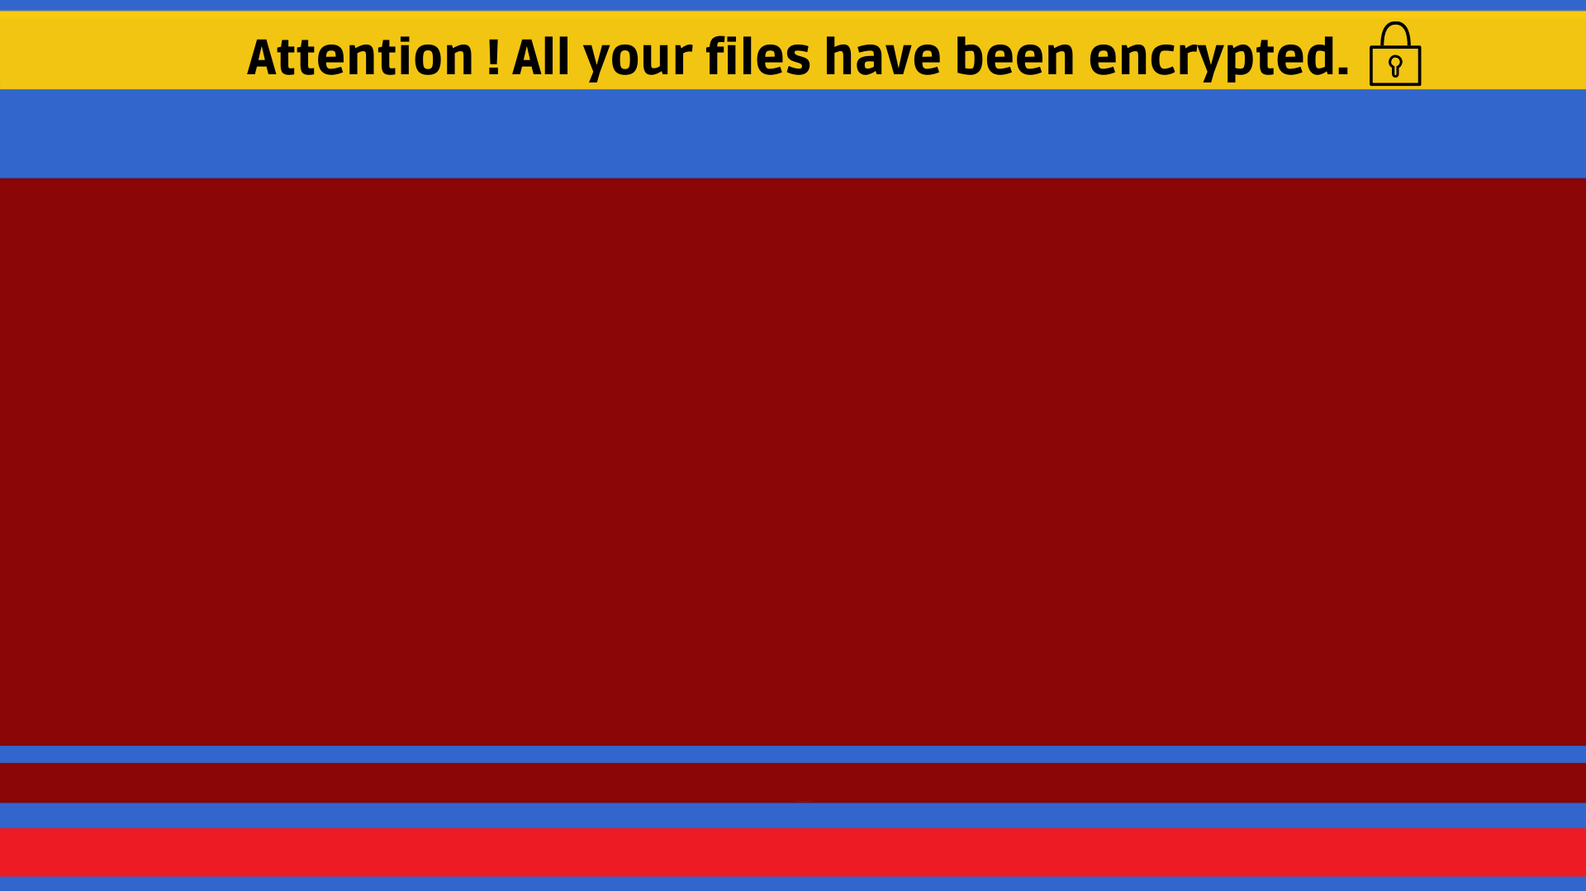
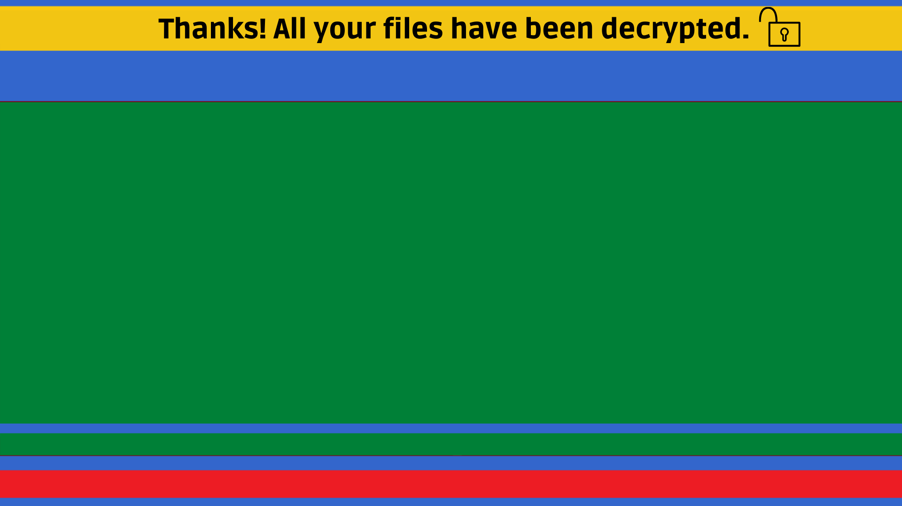



DEEP SECURITY TEAM
OBRIGADO A TODOS!
Banca final - KPMG + Gama Academy

